Slide 1
LES OUTILS NUMERIQUES DE L’ELEVE AU SERVICE DE SON PARCOURS SCOLAIRE
Contexte institutionnel
PIX
PAUSE
La place du professeur documentaliste : travail par atelier

Slide 2
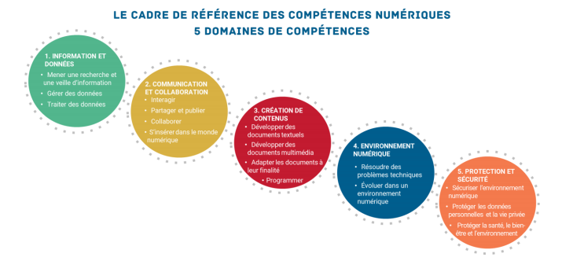
Le cadre de référence
https://eduscol.education.fr/pid38816/certification-des-competences-numeriques.html

Slide 3
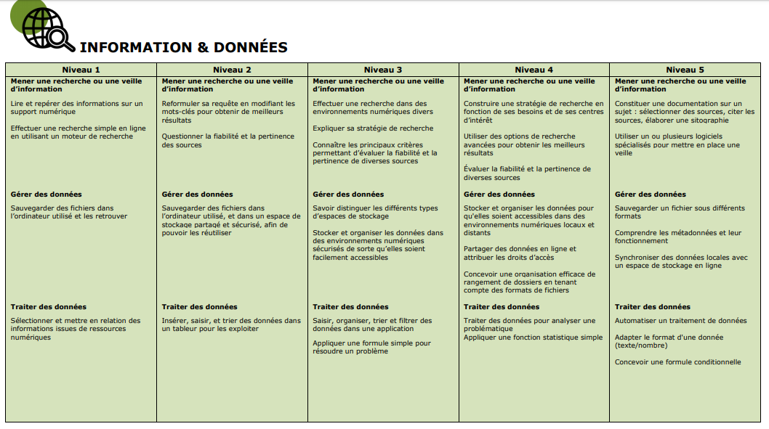
Des niveaux de maîtrise bien définis : exemple
https://citescolaire-lannemezan.mon-ent-occitanie.fr/edul-b/pix-52865.htm?URL_BLOG_FILTRE=%2313177 diapo 8, téléchargement des autres domaines de compétence

Slide 4
Les établissements d'enseignement scolaire doivent dispenser une formation aux compétences numériques
En lien avec :
Les programmes
Le socle commun de connaissances, de compétences et de culture
Le cadre de référence des compétences numériques.
En fin de cycle 4 et en fin de cycle terminal, une certification du niveau de maîtrise des compétences numériques est délivrée à tous les élèves.
Le livret scolaire de l'élève porte la mention de la certification obtenue.

Slide 5


Cette certification officielle nationale est reconnue par les établissements scolaires et par les entreprises. Elle doit être renouvelée tous les 3 ans.
https://pix.fr/
S’AUTO EVALUER
DEVELOPPER DES COMPETENCES ET LES CERTIFIER EN EPLE
https://youtu.be/1B8fBmLIsh8
https://youtu.be/x9C9tK7SU7g
16 COMPETENCES reparties en 5 domaines, et 8 NIVEAUX

Slide 6
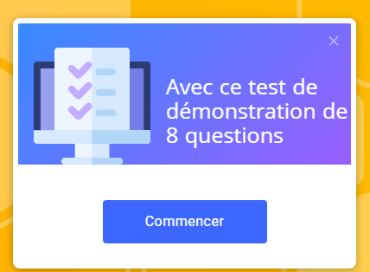
Faire le test de découverte
https://app.pix.fr/assessments/3521722/challenges/rec3FMoD8h9USTktb

Slide 7
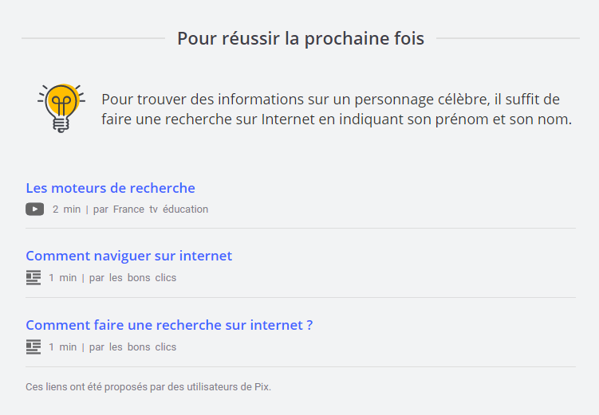
DES TUTOS

Slide 8
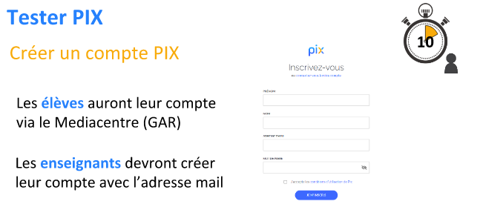
ACCES

Slide 9
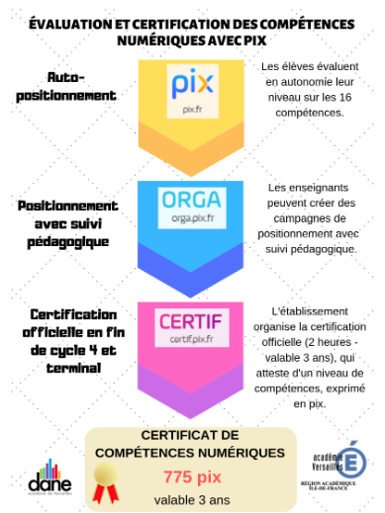
EN RESUME
http://www.dane.ac-versailles.fr/etre-accompagne-se-former/qu-est-ce-que-pix

Slide 10
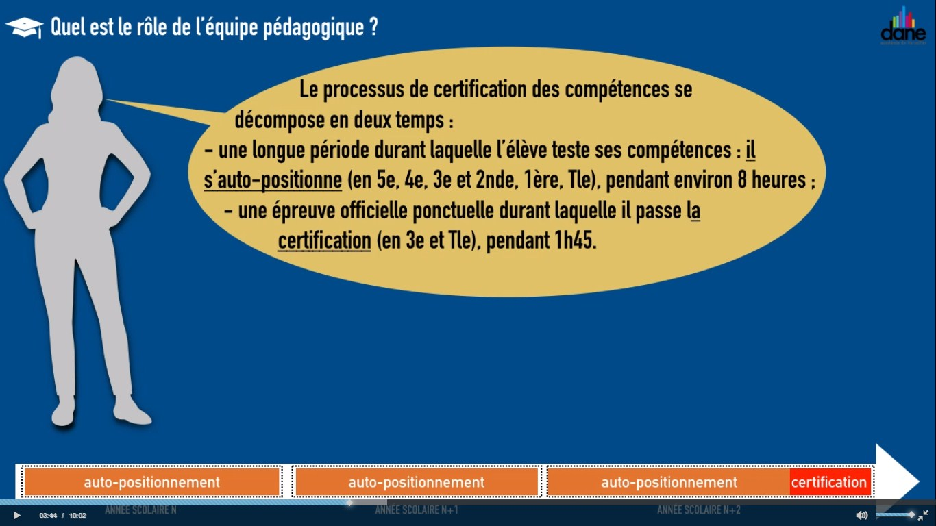

Slide 11
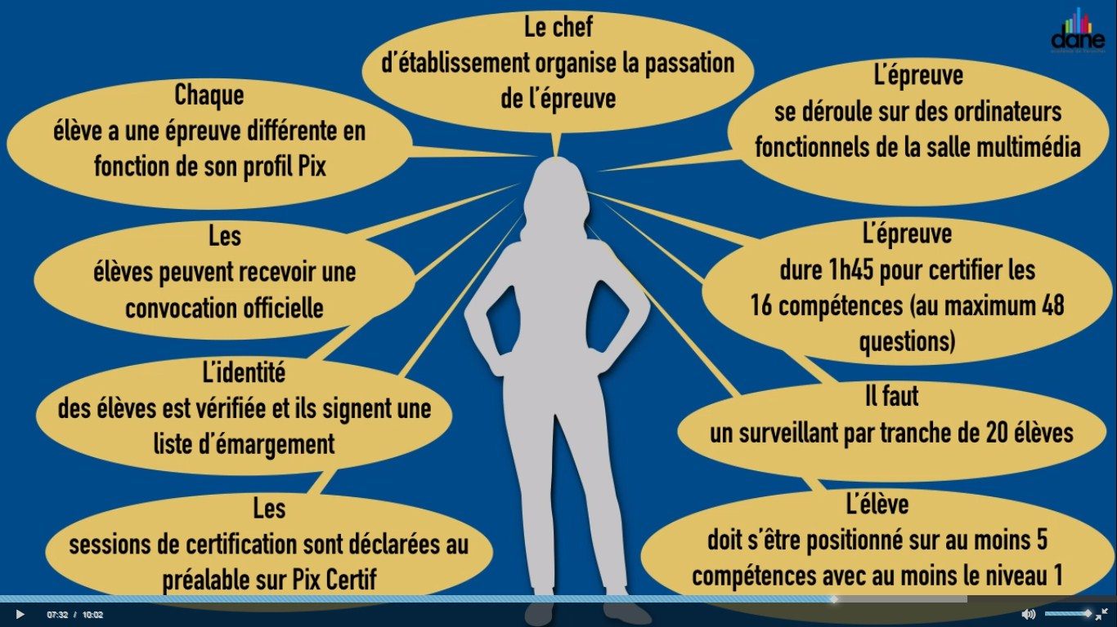

Slide 12
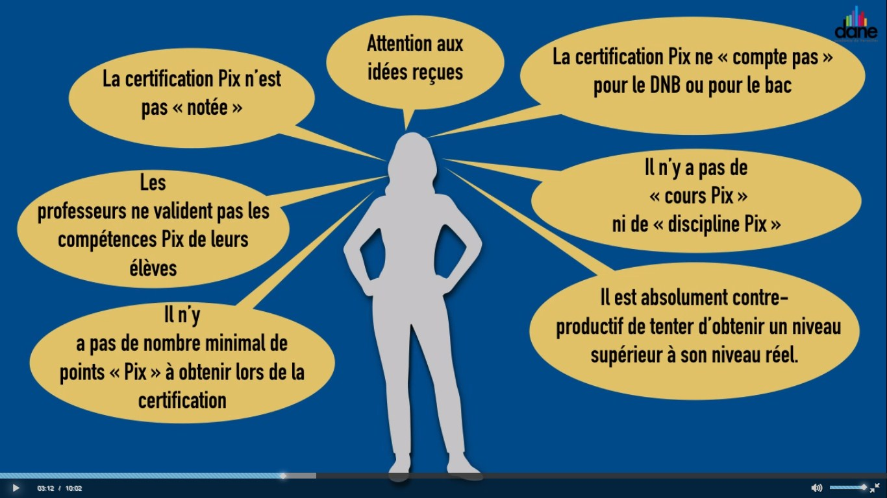

Slide 13
VIDEOS
POUR L’EQUIPE PEDAGOGIQUE
http://scolawebtv.crdp-versailles.fr/?id=50387
POUR LES ELEVES ET LES PARENTS
http://scolawebtv.crdp-versailles.fr/?id=50037

Slide 14
INFOS COMPLEMENTAIRES
La certification des compétences numériques des élèves sera obligatoire en 3e et Terminale à partir de la rentrée scolaire 2020-2021.
Texte officiel : Arrêté du 30 août 2019 relatif à la certification Pix des compétences numériques
http://www.dane.ac-versailles.fr/etre-accompagne-se-former/pix-qu-est-il-prevu-en-2019-2020-et-2020-2021
http://www.dane.ac-versailles.fr/etre-accompagne-se-former/comment-mettre-en-oeuvre-pix-dans-mon-etablissement

Slide 15

Des questions ?

Slide 16
VALORISATION DU POLE NUMERIQUE DU CDI
Comment faites-vous dans vos établissements ? Echanges de pratiques
Quels outils numériques de communication pour le CDI ?
Le portail Esidoc, un exemple pour la culture numérique : http://0750701e.esidoc.fr/
Pages Instagram, blogs …

Slide 17
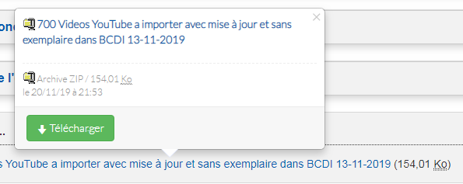
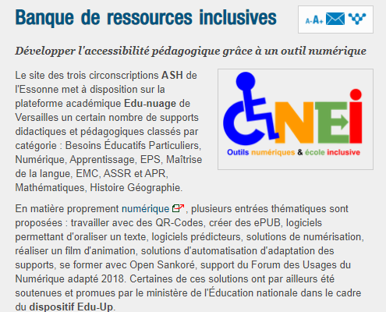
Idées de ressources numériques
https://www.ac-paris.fr/portail/jcms/p2_1533287/youtube-et-les-youtubeurs
https://eduscol.education.fr/numerique/tout-le-numerique/veille-education-numerique/novembre_2019/banque-de-ressources-inclusives

Slide 18
Veille numérique
https://eduscol.education.fr/numerique/tout-le-numerique
https://www.tice-education.fr/
https://padlet.com/cdi_danton/l7rwvwvk4rwd
https://www.pearltrees.com/benedou1/pix/id25639400
https://www.pearltrees.com/benedou1/veille-numerique-educatif/id17742478

Slide 19
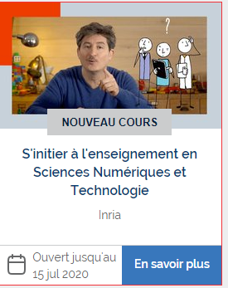
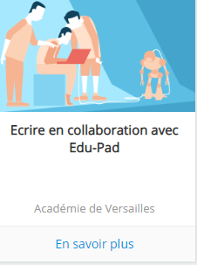
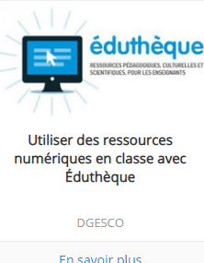
FORMATIONS
FUN MOOC
MAGISTERE

Slide 20


Slide 21
QUELLE PLACE POUR LE PROFESSEUR DOCUMENTALISTE ?
Travail en atelier à partir des fiches de positionnement PIX
Quelles compétences pour quel niveau ?
Comment travailler ces compétences (ressources)? Avec quelles disciplines ?
Quelle trace écrite, évaluation ?

